Slide 1
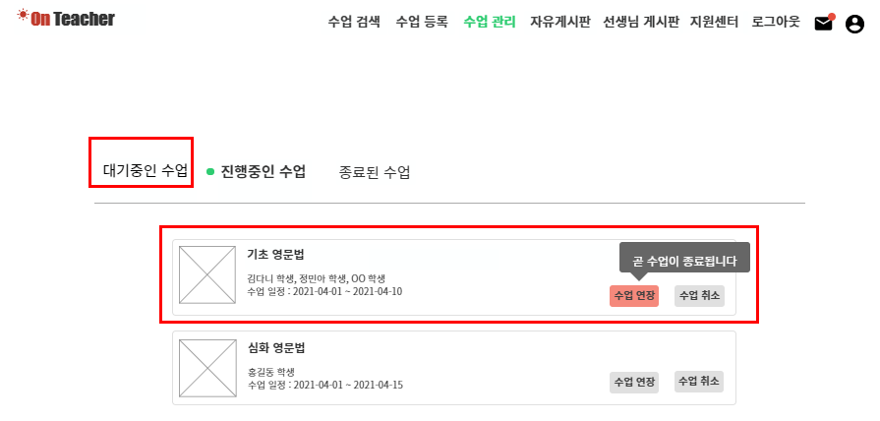
학생이 대기중인 수업 목록을 조회하는 기능

Slide 2
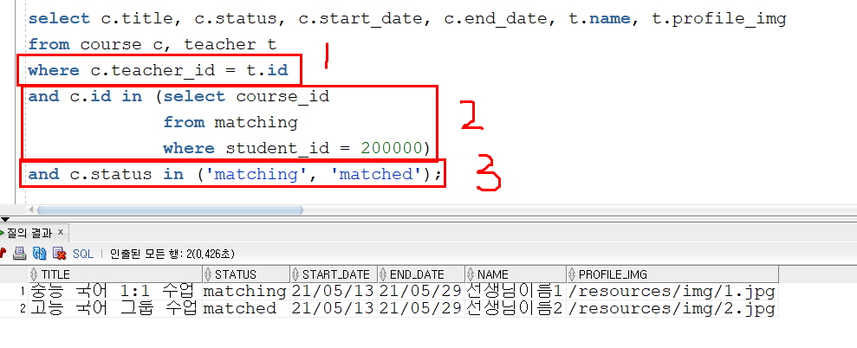
course와 teacher 조인
20000번의 ID를 가진 학생의 매칭된 course를 조회
그중에서 course의 상태가 matching, mathced => (대기중)

Slide 3
1. VO를 추가하는 경우
teacher
course
name
profile
title
status
start_date
end_date
courseTeacherJoin
title
status
start_date
end_date
name
profile

Slide 4
2. MAP설정으로 하는 경우
teacher
course
name
profile
title
status
start_date
end_date
teacher

Slide 5
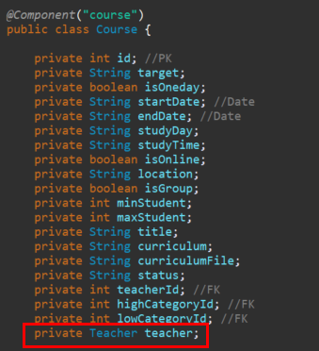
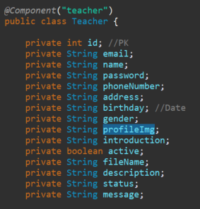
Course (VO)
Teacher (VO)

Slide 6
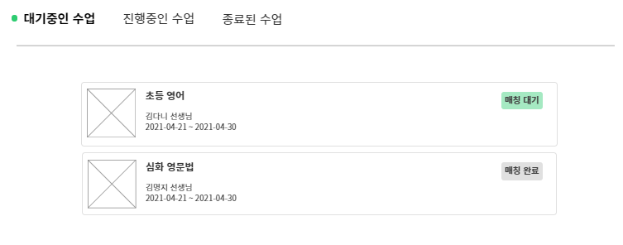
Teacher.profileImg
Course.status
Course.title
Teacher.name
Course.startDate ~ Course.endDate

Slide 7
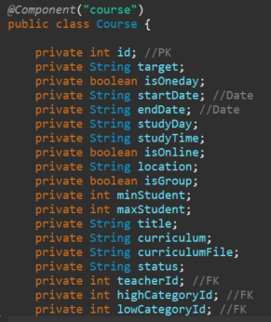
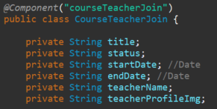
Course (VO)
Teacher (VO)
CourseTeacherJoin (VO)
새로운 VO 생성

